Slide 1
Альпинизм
Министерство образования Тульской области Государственное профессиональное образовательное учреждение Тульской области «Донской политехнический колледж» Проект по теме вёрстки макета используя технологию WPF Индивидуальный проект МДК 01.01
Студентки группы П-21-1:Сильянова Е.В
Преподаватель: Гвоздев С.М

Slide 2
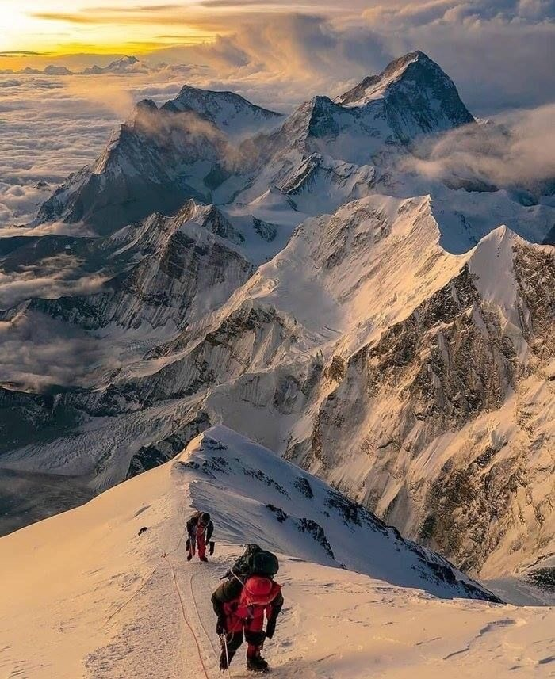
Цель:
Сделать удобный макет, которым сможет пользоваться каждый человек
Главной целью является показать сущность Альпинизма

Slide 3
Выбор инструментального программного обеспечения для разработки программного продукта
Visual Studio 2022
Adobe Photoshop или Figma

Slide 4

Выбор инструментального используемого языка

Slide 5
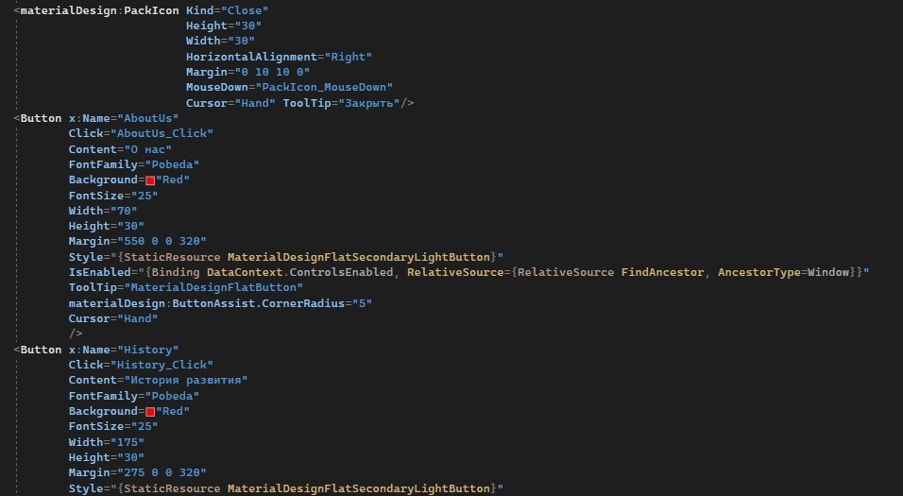
Фрагмент разработкие!
proverka@example.com

